Slide 1
МБДОУ д/с №5 «Родничок» комбинированного вида с. Сарыг-Сеп
Дистанционное обучение (с 28 октября по 3 ноября 2024г.) средняя группа длительность занятия 15 минут
Воспитатель: Кужугет К.К

Slide 2
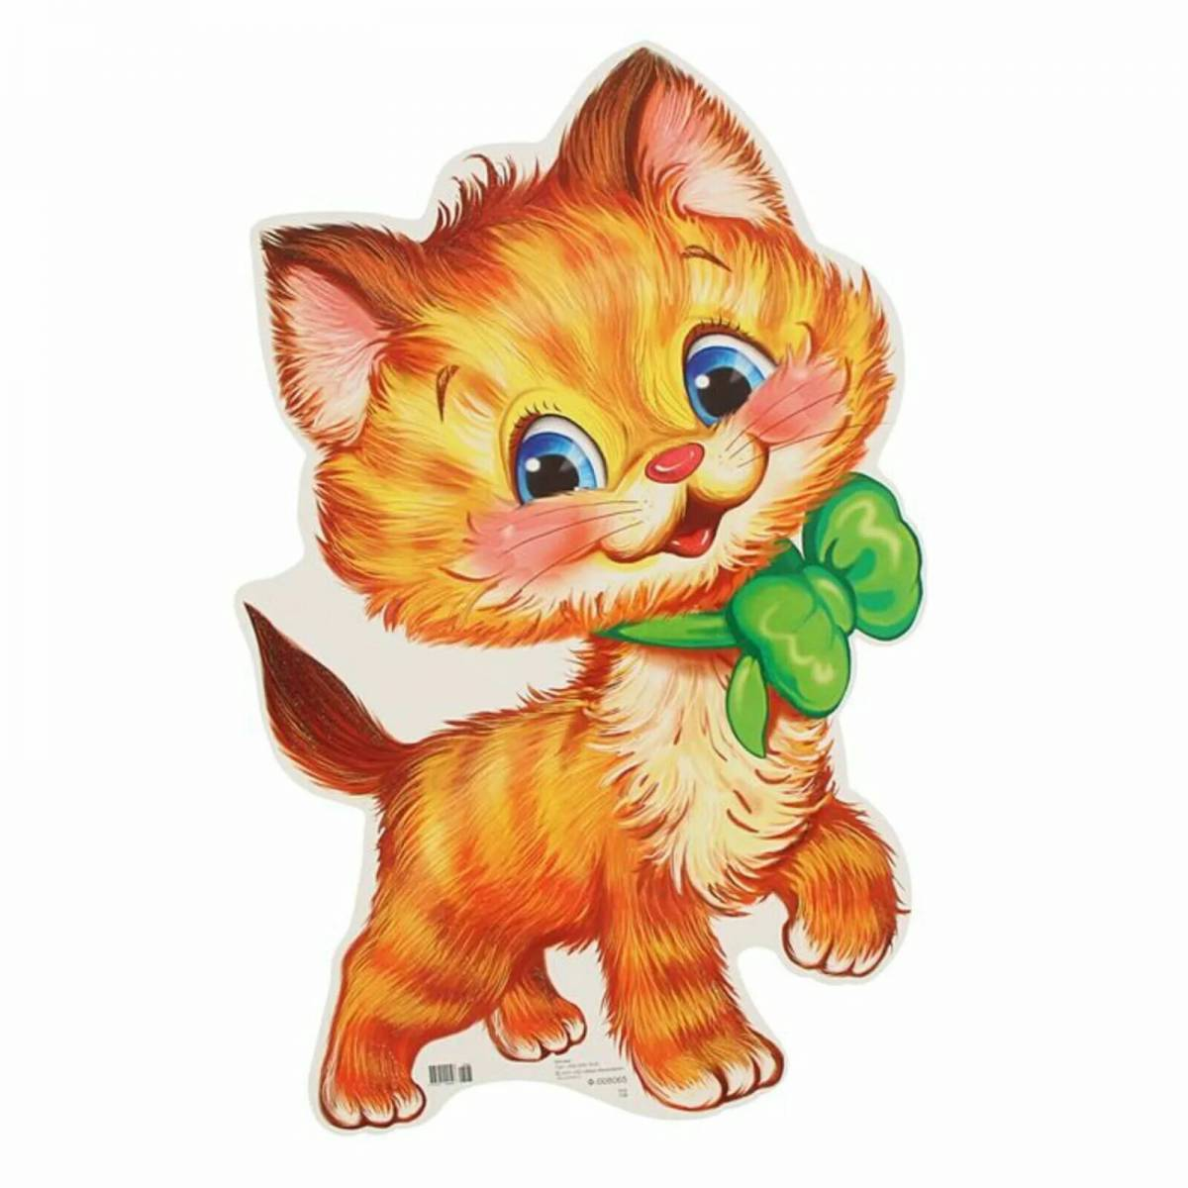
Занятие: «Развитие речи».
Тема: «Кошка в гостях».
Загадывать загадку.
В доме с бабушкой живёт,
Тихо песенки поёт.
Любит рыбку и мышей,
Нянчит деток-малышей.
И мурлычет у окошка
Наша ласковая… (кошка)

Slide 3
Спросит у ребенка?
А где у кошки ушки?
-Где у кошки глазки?
-Где у кошечки лапки?
- Где у котика хвостик?
просит ребенка показать и назвать части кошки
Пальчиковая игра «Котик»
Котик лапкой умывается.
Видно в гости собирается.
Вымыл носик.
Вымыл ротик.
Вымыл ухо.
Вытер сухо.

Slide 4
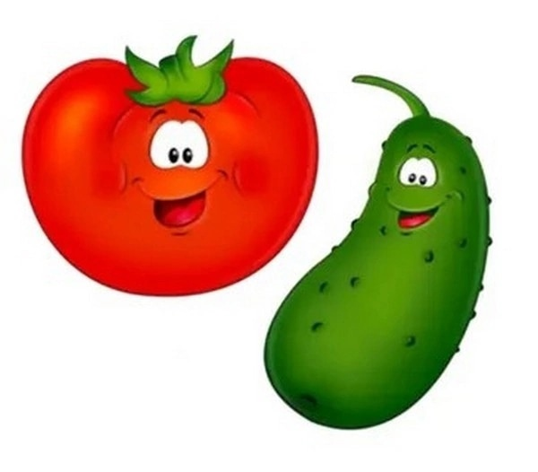
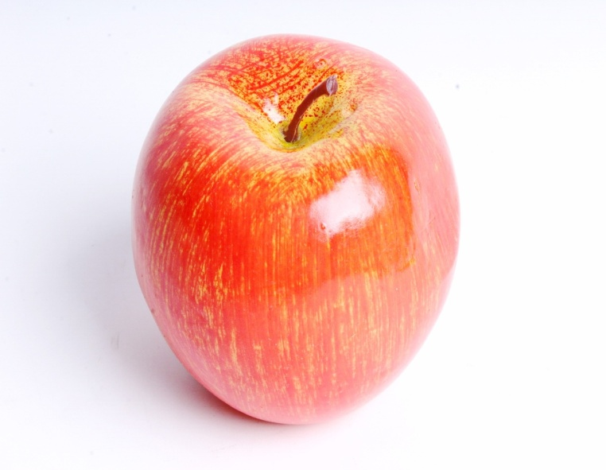
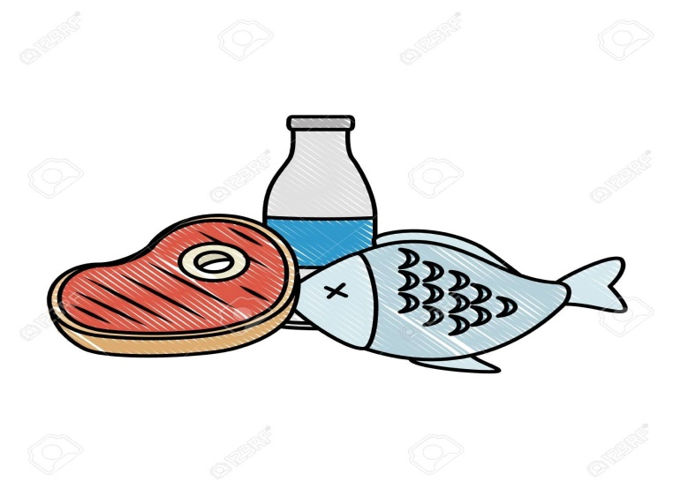
Кошка кушает огурец? А яблоко?
- А что же тогда едят кошки?
Кошки любят молоко, мясо, рыбу.

Slide 5
Задайте ребенку следующие вопросы?
1. О ком загадки?
2. Что едят кошки?
3. Какого цвета бывают кошки?

Slide 6
Занятие: ФЭМП (математика)
Тема: «Сколько».
Сколько белых медведей видишь на льдине?
2
0
3

Slide 7
ПРАВИЛЬНО!!!
0

Slide 8


Сколько яблок лежит на тарелке?
3
2

Slide 9
ВЕРНО!
2

Slide 10
Задайте ребенку следующие вопросы?
1. Что вам понравилось больше всего?
2. А что показалось трудным?

Slide 11

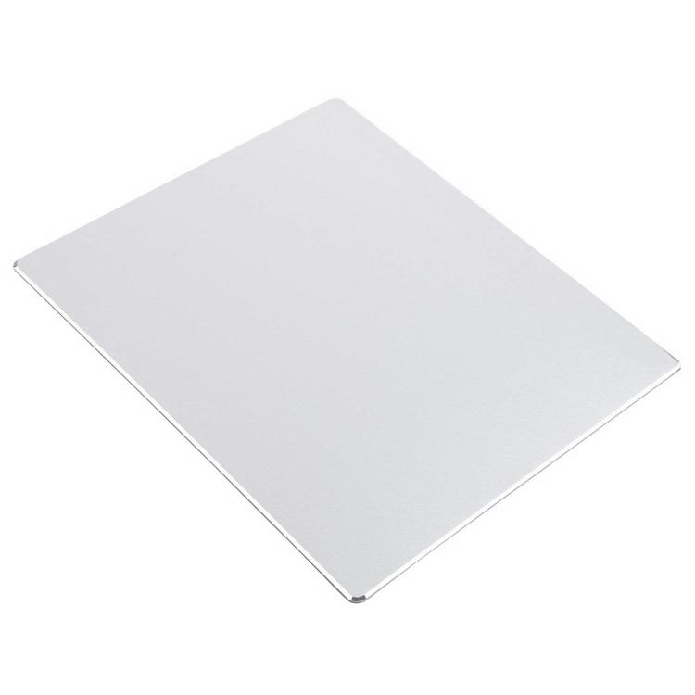
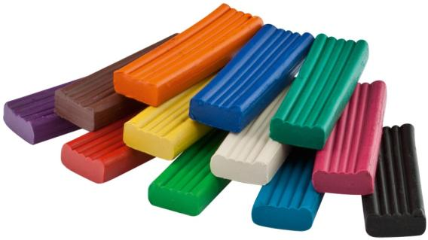
Занятие: Лепка
Тема: «Чашка».
Что нам необходимо?
Пластилин
Доска для лепки (клеёнка)
Стека
Бумажная салфетка

Slide 12

Рассмотрите с ребенком рисунок

Slide 13
Задайте ребенку следующие вопросы:
Чашечка какая она? Для чего она нужна?
Что у нее есть?
Как будем лепить?

Slide 14
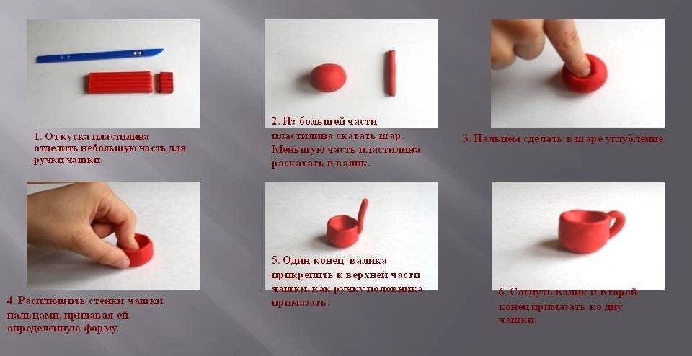

Slide 15
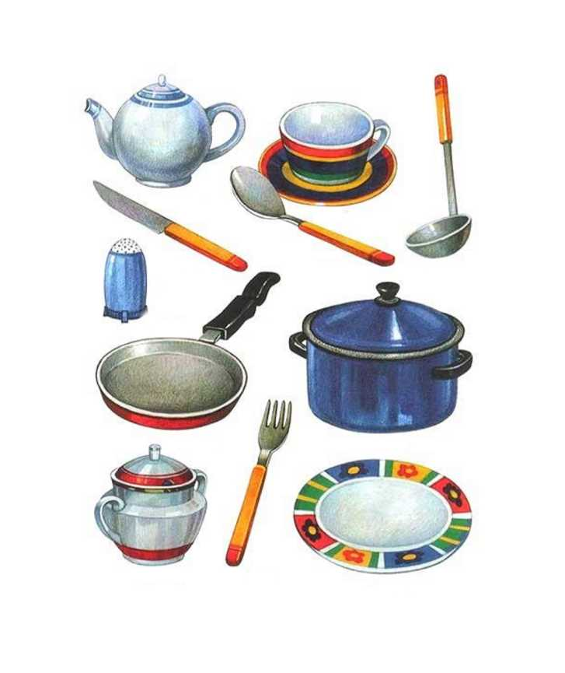
Занятие: «Ознакомление с окружающим миром» Тема: «Посуда».
Прочитать текст ребенку
Я сейчас готовить буду. Соберу на стол посуду. Вот кастрюля, поварешка, Сковородка, вилка, ложка. Небольшой столовый ножик Мне понадобится тоже. Вот, с узорами тарелки, Чашка с блюдцем на салфетке. И, конечно, неслучайно На плите дымится чайник - Кукол чай пить усажу, о посуде расскажу. (Е. Николаева)

Slide 16
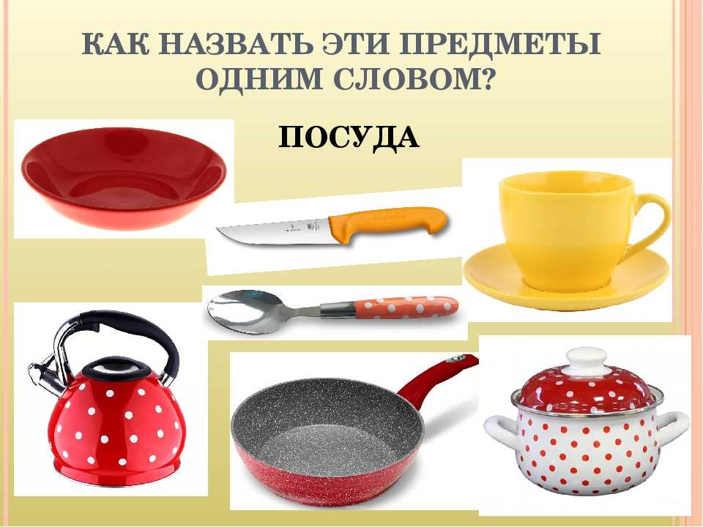
Игра «Как назвать эти предметы одним словом?»
Покажи и назови каждый предмет.

Slide 17
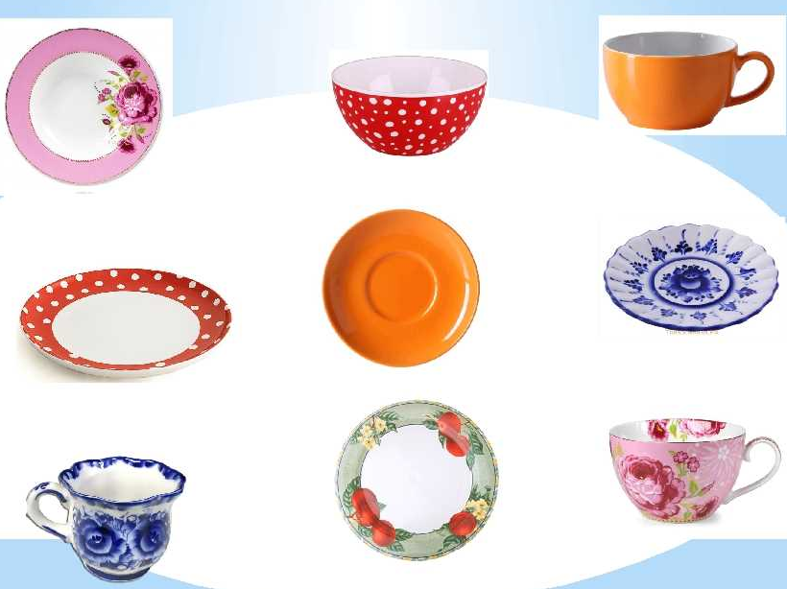
Игра «Найди пару»

Slide 18
Задайте ребенку следующие вопросы?
1. Как можно назвать все предметы? (Посуда)
2. Какие еще предметы посуды знаешь?
3. Где можно чаще всего увидеть посуду? (на кухне)

Slide 19
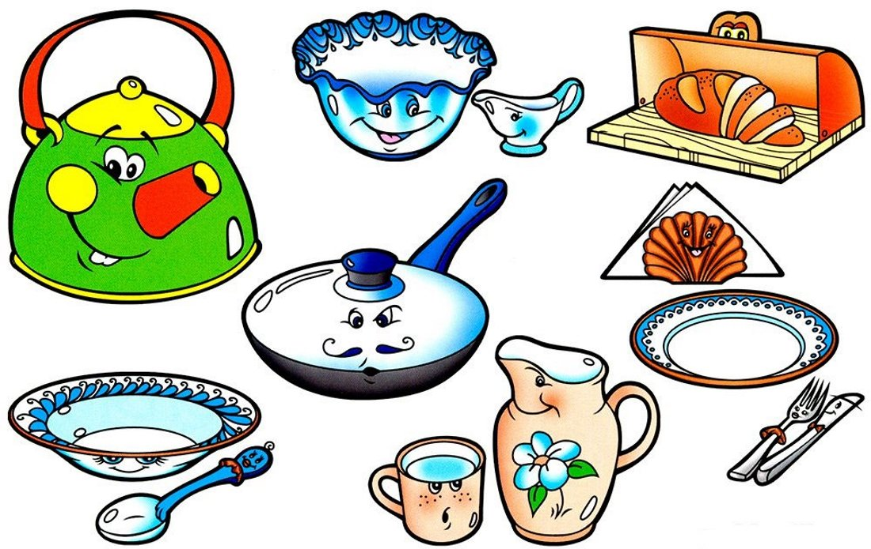
Занятие «Рисование ватными палочками». Тема: «Посуда- Чашка».
Что нам необходимо?
Альбомные листы, простые карандаши, ватные палочки, гуашь, баночки с водой

Slide 20
Прочитайте стихотворение ребенку
Раз-два-три-четыре-пять - Вышла чашка погулять. Мимо чайник пролетает - Чашку чаем наполняет: -Буль-буль!.. Ой-ёй-ёй! Нужен сахар кусковой!

Slide 21
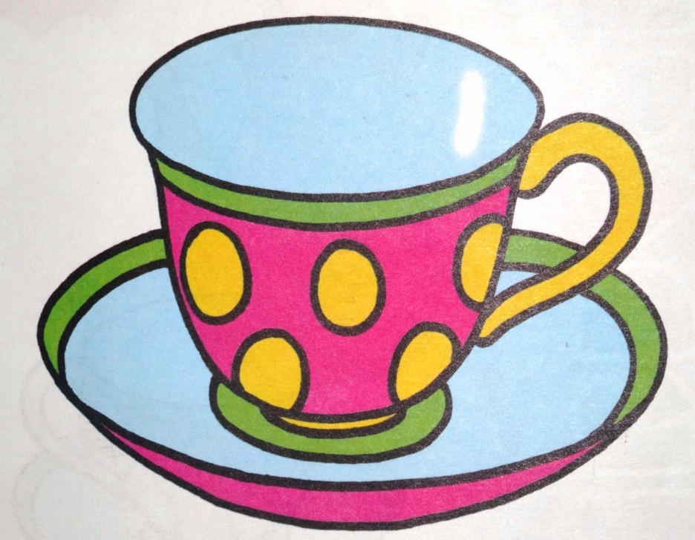
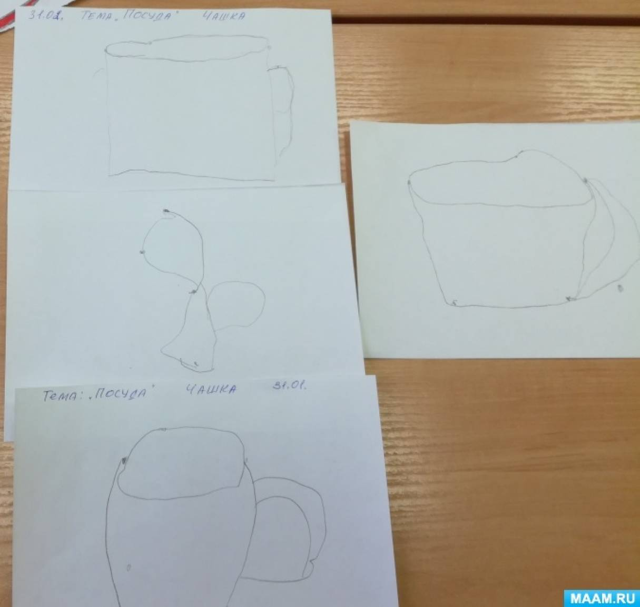
1. Посмотрите с ребенком рисунок, как изобразить на листе бумаги простым карандашом чашку в виде прямоугольника, слегка сужающегося к внизу. Затем нарисуем ручку чашки.

Slide 22
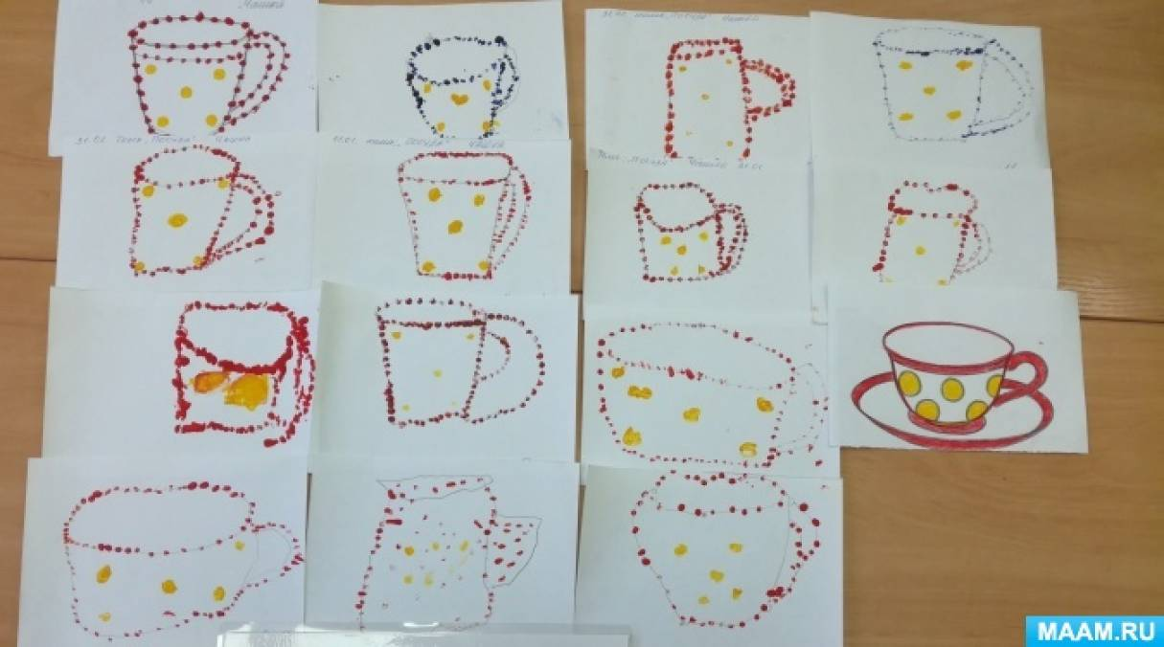
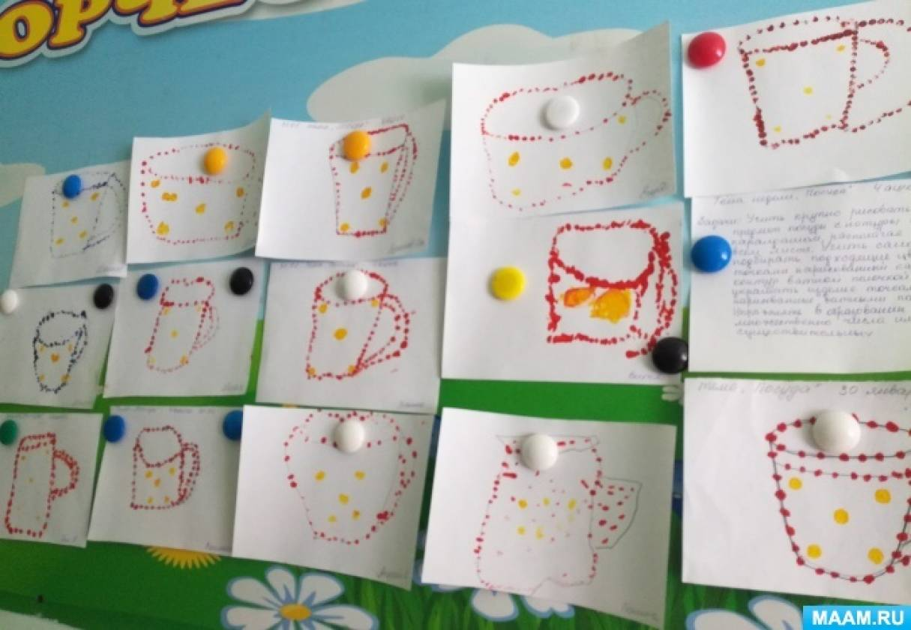
2. Берете ватную палочку за один конец, а другой конец смачивает в воде и набирает на него гуашь желаемого цвета. Обводит карандашный контур точками. На чашке можно поставить отпечатки в виде точек кончиков ватной палочки. Можно использовать разные краски, но тщательно промывать кончик ватной палочки.

Slide 23
Задайте ребенку следующие вопросы:
1. О чем говорится в стихотворении?
2. Чашка какое по форме?
3. У чашки что есть?
4.Чем мы рисовали?

